Slide 1


Slide 3
หนังสือคำสอนพระศาสนจักรเล่มนี้ CCC อยู่ในสมณสมัยของนักบุญ สมเด็จพระสันตะปาปา ยอห์น ปอล ที่ 2
ทรงดำริให้จัดทำเมื่อ 25 มกราคม 1985
  โอกาสครบรอบ 20 ปีของการปิดสังคายนาวาติกันครั้งที่ 2 (1962-1965)
ได้รับการอนุมัติ เมื่อ 25 มิถุนายน 1992
ประกาศใช้เมื่อ 11 ตุลาคม 1992 โอกาสครบรอบ 30 ปี ของการเปิดสังคายนาวาติกันครั้งที่ 2

Slide 4
จัดพิมพ์เป็นภาษาฝรั่งเศสในปี ค.ศ.1992
จัดพิมพ์เป็นภาษาอังกฤษได้รับการตีพิมพ์ในปี ค.ศ. 1994
จัดพิมพ์เป็นภาษาละติน เมื่อวันที่ 15 สิงหาคม 1997
จัดพิมพ์เป็นภาษาไทยตั้งแต่ปี ค.ศ. 1994-4999 จัดพิมพ์ทีละภาค แบ่งออกเป็น 4 เล่ม

Slide 5


Slide 8
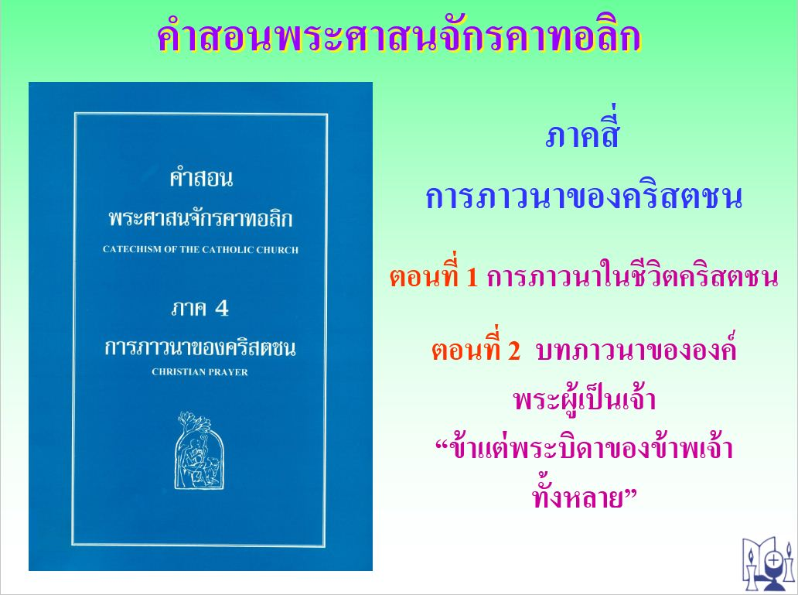

Slide 9
จัดแปลจากต้นฉบับภาษาละติน เป็นภาษาไทยตั้งแต่ปี ค.ศ. 2013-2018 และจัดพิมพ์รวมเล่ม

Slide 10
มีการปรับปรุงแก้ไขเพื่อให้ทันสมัยอยู่เสมอ
    ปรับปรุงแก้ไขครั้งแรก ในสมณสมัยของนักบุญ สมเด็จพระสันตะปาปา ยอห์น ปอล ที่ 2 โดยสมณกระทรวงแห่งความเชื่อ เมื่อวันที่ 8 กันยายน 1997 (จำนวน 84 ข้อ)
    ปรับปรุงแก้ไขครั้งที่สอง ในสมณสมัยของสมเด็จพระสันตะปาปาฟรังซิส ข้อ 2267 เรื่องโทษประหารชีวิต (ข้อ 2267 ได้รับการแก้ไขในสมณสมัยของนักบุญ สมเด็จพระสันตะปาปา ยอห์นปอล ที่ 2 ด้วยเช่นเดียวกัน เมื่อวันที่ 2 สิงหาคม 2018 )

Slide 11
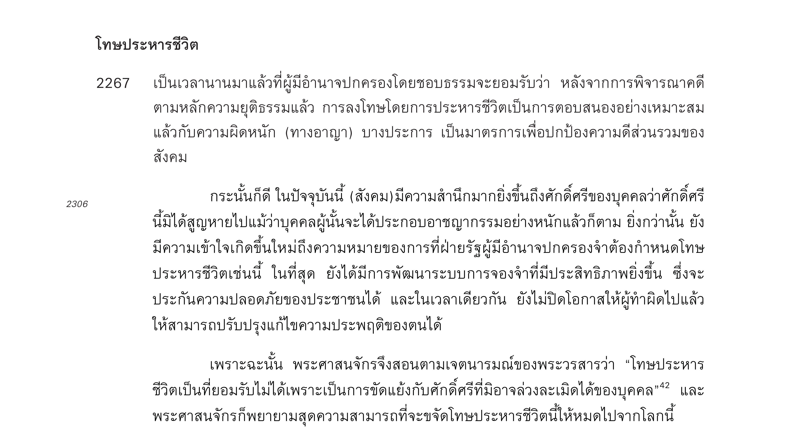

Slide 12
จุดประสงค์ของการพิมพ์หนังสือ “คำสอนพระศาสนจักรคาทอลิก” เพื่อใช้เป็นต้นฉบับอ้างอิงที่แน่นอนและถูกต้อง และเพื่อนำไปจัดทำเป็นหนังสือคำสอนของท้องถิ่น
ในปัจจุบันสามารถสืบค้นเนื้อหาได้จากเว็บ....
http://www.jesusjaidee.com/ccc/

Slide 13
YOUCAT มาจากคำว่า
Youth Catechism
คำสอนคาทอลิก สำหรับเยาวชน
พระคาร์ดินัล คริสตอฟ เชิร์นบอร์น
  พระอัครสังฆราชแห่งกรุงเวียนนา ประเทศออสเตรีย ได้จัดพิมพ์เป็นภาษาเยอรมัน เมื่อเดือน มีนาคม 2010 เป็นหนังสือที่มีเยาวชนเข้าร่วมในการจัดทำมากกว่า 60 คน

Slide 14

จัดพิมพ์เป็นภาษาอังกฤษในปี ค.ศ. 2011 และนำไปใช้ในการชุมนุมเยาวชนโลก ระหว่างวันที่ 10-23 สิงหาคม 2011 ณ กรุงมาดริด ประเทศสเปน
จัดแปลและพิมพ์เป็นภาษาไทย โดยใช้เวลา 2 ปี ได้พิมพ์เป็น 4 เล่ม ใช้ในปีแห่งความเชื่อ (11 ตุลาคม 2012 - 24 พฤศจิกายน 2013)

Slide 15
จัดพิมพ์รวมเล่ม ในโอกาส
ปีศักดิ์สิทธิ์พิเศษแห่งเมตตาธรรม
(8 ธันวาคม 2015 - 20 พฤศจิกายน 2016)

Slide 16
สมเด็จพระสันตะปาปาฟรังซิส ตรัสกับเยาวชนในหนังสือเล่มนี้ว่า
ก. เยาชนไม่ใช่คนผิวเผิน ต้องการทราบว่าสิ่งสำคัญในชีวิตคืออะไร
ข. เรียกร้องให้เยาวชนมีชีวิตใหม่ ให้พระวรสารเป็นสาระสำคัญของชีวิต
ค. เรียกร้องให้เยาวชนใช้เวลากับหนังสือเล่มนี้ศึกษาเป็นส่วนตัว เป็นกลุ่ม เป็นเครือข่าย แบ่งปันกันในอินเตอร์เน็ต ใช้เครื่องมือทุกชนิดเพื่อพูดคุยเรื่องความเชื่อ

Slide 17
ง. เยาวชนต้องฝังรากลึกลงในความเชื่อให้มากกว่ารุ่นพ่อแม่ เพื่อจะได้สู้กับความท้าทายและสิ่งล่อใจในโลกปัจจุบัน
จ. บาปแทรกซึมอยู่ในหัวใจของพระศาสนจักร เยาวชนเป็นพระกายของพระคริสตเจ้า ของพระศาสนจักร จงนำไฟแห่งความรักเข้าไปในพระศาสนจักร
ฉ. พระเจ้าทรงเรียกเยาวชนให้เป็นประกาศก คือ “เยเรมีย์” ให้เยาวชนแต่ละคนเป็น “เยเรมีย์” ในโลกปัจจุบัน

Slide 18
YOUCAT ใช้ภาษาที่เหมาะกับเยาวชน มีโครงสร้างลักษณะเดียวกันหนังสือคำสอนพระศาสนจักรคาทอลิก เป็นแบบถาม-ตอบ
  เราเชื่ออะไร
  เราเฉลิมฉลองธรรมล้ำลึกคริสตชนอย่างไร
  เรามีชีวิตในพระคริสตเจ้าอย่างไร
  เราควรภาวนาอย่างไร

Slide 19
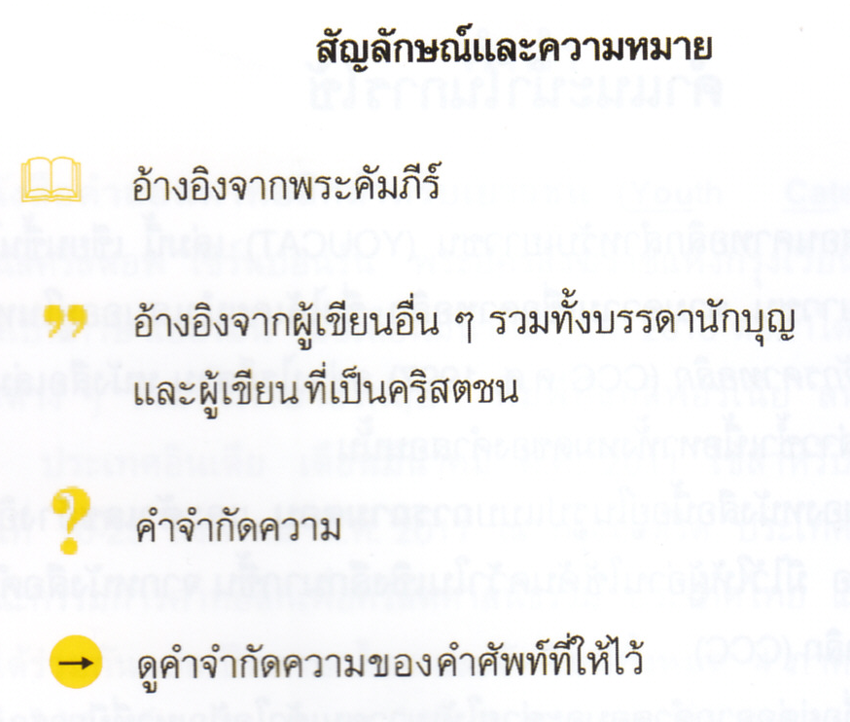

Slide 20
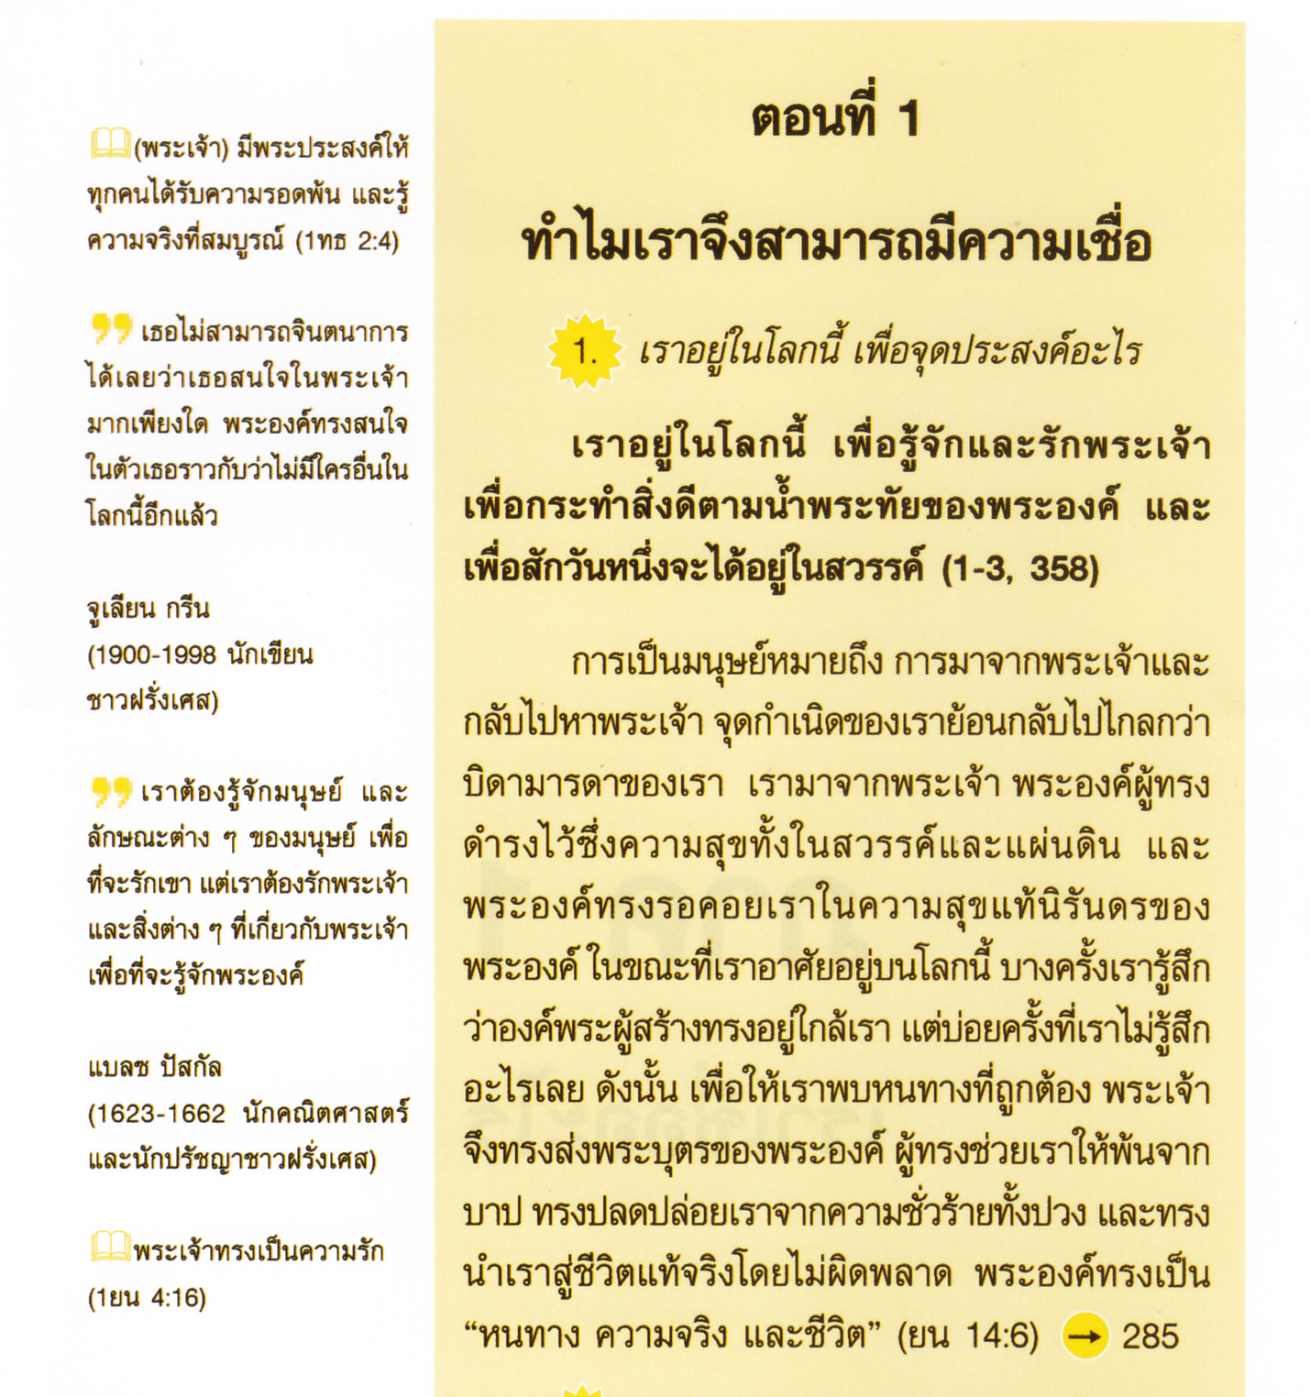
ตัวเลขที่อยู่ท้ายคำตอบแต่ละข้อ เป็นข้อที่อ้างอิงจากหนังสือคำสอนพระศาสนจักรคาทอลิก (ใส่ภาพจากหนังสือ หน้า 12)

Slide 21
285. ตั้งแต่แรกเริ่มแล้ว ความเชื่อของคริสตชนก็พบว่าตนอยู่ต่อหน้าคำตอบที่แตกต่างจากคำตอบของตนต่อคำถามเกี่ยวกับต้นกำเนิดเหล่านี้ ดังนั้นจึงมีตำนานธรรมหลายหลากเกี่ยวกับต้นกำเนิดนี้ในศาสนาและอารยธรรมโบราณต่างๆ นักปรัชญาบางคนกล่าวว่าทุกสิ่งเป็นพระเจ้า โลกเป็นพระเจ้า วิวัฒนาการของโลกเป็นวิวัฒนาการของพระเจ้า (สรรพเทวนิยม) บางคนกล่าวว่าโลกเป็นการหลั่งออกด้วยความจำเป็นมาจากพระเจ้า ออกมาจากบ่อเกิดนี้และจำเป็นต้องกลับไปยังที่เดิมอีก ยังมีอีกบางคนที่ยืนยันว่ามีปฐมเหตุนิรันดรอยู่สองเหตุ คือปฐมเหตุของความดีและของความชั่ว ของแสงสว่างและของความมืด ปฐมเหตุทั้งสองนี้เป็นปฏิปักษ์ต่อกันอยู่ตลอดเวลา (ทวินิยม-dualism; ลัทธิมานีเคอัสนิยม-Manichaeism) ตามความคิดของทฤษฎีเหล่านี้บางทฤษฎี โลกนี้ (อย่างน้อยโลกของสสาร) เป็นสิ่งไม่ดี เป็นผลจากความตกต่ำบางอย่าง จึงจำเป็นต้องถูกทิ้งไปหรือมองข้ามไปเสีย (gnosis – ไญยนิยม) บางคนยอมรับว่าโลกถูกสร้างจากพระเจ้า แต่โดยวิธีเหมือนกับที่นายช่างสร้างนาฬิกา ชนิดที่ว่าเมื่อทรงสร้างขึ้นแล้ว พระองค์ก็ทรงทิ้งให้เดินไปด้วยตัวเอง (deismus – เทวัสนิยม) ในที่สุด บางคนไม่ยอมรับว่าโลกมีกำเนิดที่เป็นโลกกุตระ แต่เห็นว่าในโลกมีแต่บทบาทของสสารซึ่งมีความเป็นอยู่เสมอมา (ลัทธิวัตถุนิยม – materialism) ความพยายามเหล่านี้ทั้งหมดเป็นพยานยืนยันว่าปัญหาเรื่องต้นกำเนิดนั้นมีอยู่ตลอดมาและเป็นสากล ความพยายามค้นคว้านี้เป็นลักษณะเฉพาะของมนุษย์โดยแท้จริง

Slide 22
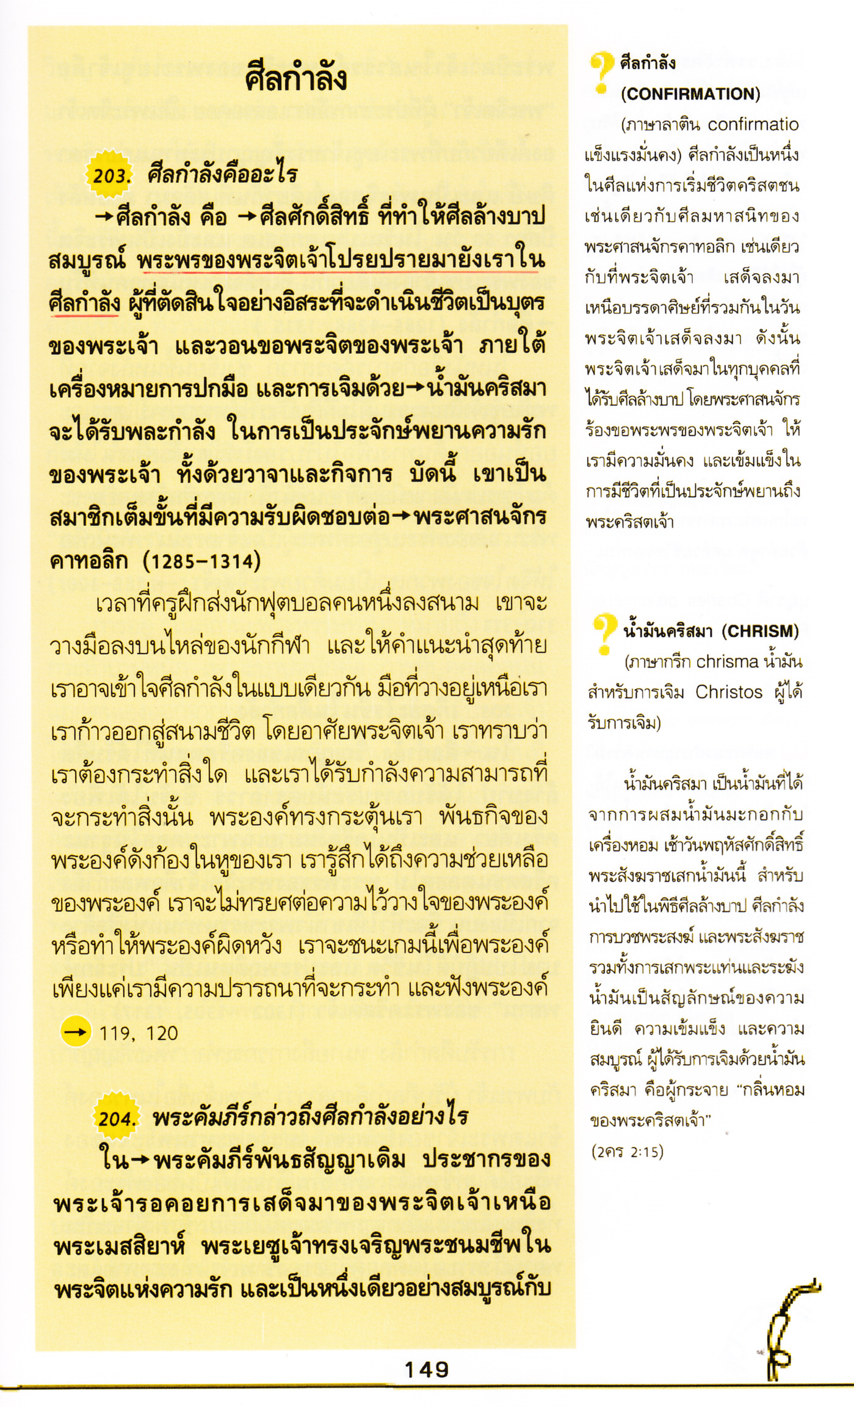
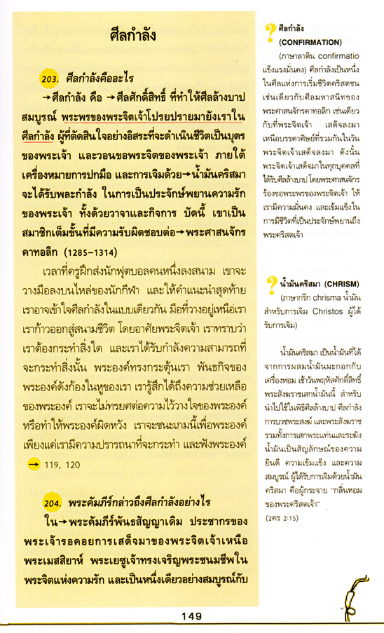
ด้านข้างเป็นคำจำกัดความ การอ้างอิงจากพระคัมภีร์ คำกล่าวของบรรดาผู้ศักดิ์สิทธิ์ ผู้สอนความเชื่อที่น่าเชื่อถือ (หน้า 149)

Slide 23


Slide 25
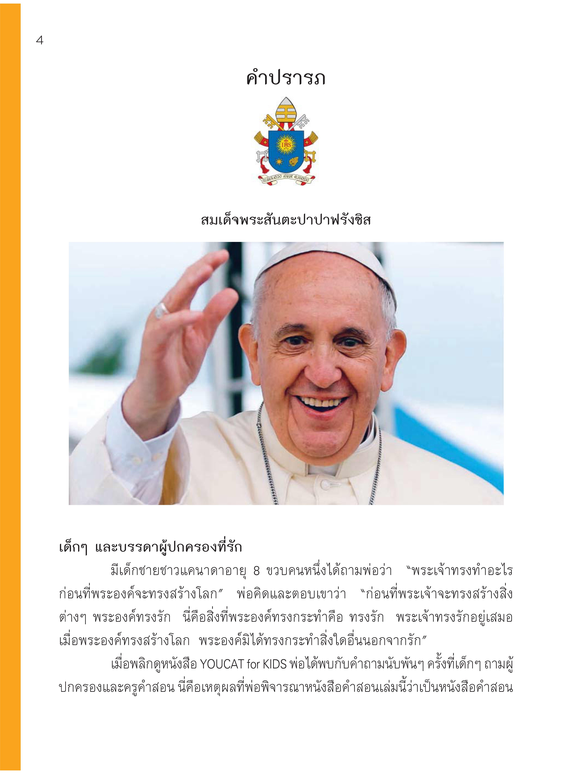
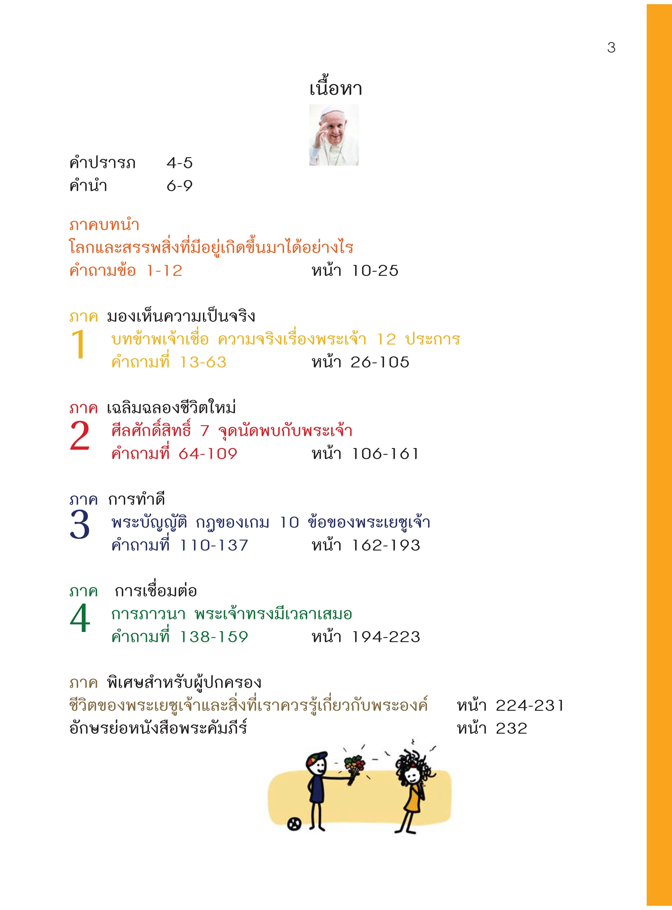

Slide 26
สมเด็จพระสันตะปาปาฟรังซิส
คำถามในหนังสือนี้เป็นคำถามที่เด็กๆชอบถาม
เด็กและผู้ปกครองได้ใช้เวลาร่วมกัน
จากความเชื่อ ทำให้เด็กได้ค้นพบกับความรักของพระเยซูเจ้า
อย่าเบื่อเมื่อเด็กถาม อย่าเงียบเมื่อเด็กถามคำถาม
เป็นการส่งผ่านความเชื่อ ที่เราได้รับมาจากพ่อแม่อีกทอดหนึ่ง

Slide 27
คำนำ
ความเชื่อไม่สามารถ่ายทอดไปถึงเด็กๆโดยการใช้หนังสือและสื่อต่างๆ
สถานที่ที่จะถ่ายทอดคำสอนที่ดีที่สุดไม่ใช่ห้องเรียน
หาคำตอบร่วมกัน ค้นพบและเรียนรู้ไปด้วยกัน
การเข้าใจ

Slide 28

การเข้าใจ
เข้าใจวันอาทิตย์ การกลับคืนพระชนมชีพ
เข้าใจการกลับคืนพระชนมชีพ อธิบายถึงปัสกาได้
เข้าใจความหมายของปัสกา เข้าใจถึงการตายของญาติผู้ล่วงลับ

Slide 29
คำแนะนำในการใช้หนังสือ
ตัวหนา ถาม-ตอบ ต่อไปเป็นคำอธิบาย
ล่างสุดมีไว้เพื่อช่วยผู้ปกครอง ให้ข้อมูลมากขึ้น
สัญลักษณ์ (หน้า 2)
  (หน้า 30 เป็นตัวอย่างในการอธิบาย)

Slide 30
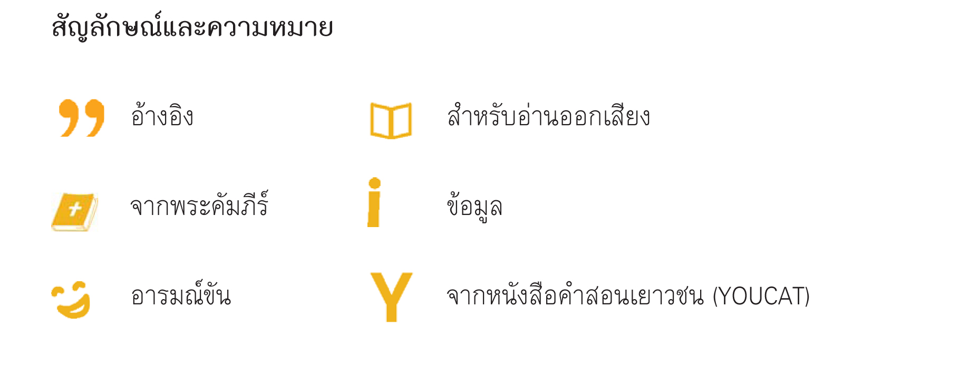

Slide 31
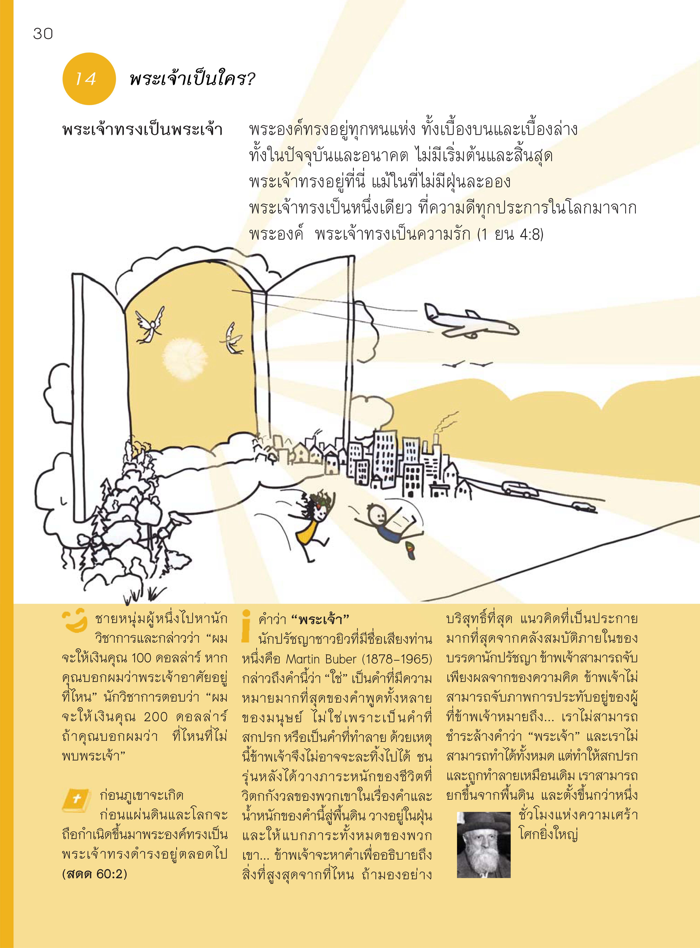
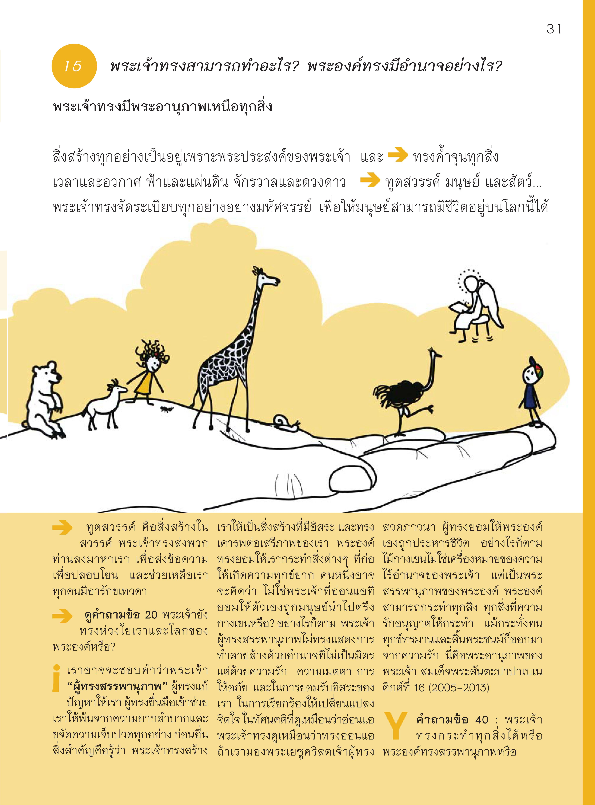

Slide 32
วิธีการใช้
    เตรียมตนเอง
    ดูคำถาม
    ใช้ภาพประกอบ
    ค้นพบร่วมกัน
    คำตอบที่ให้ไว้เชื่อถือได้
    ใช้เนื้อหาเป็นบทภาวนา

Slide 33

สิ่งน่าสนใจ
ใช้คำพูดแบบง่ายๆ
ข้าพเจ้าเชื่อ
  ความจริงเรื่องพระเจ้า 12 ประการ (หน้า 27)

Slide 34
ศีลศักดิ์สิทธิ์
  จุดนัดพบกับพระเจ้า
  (หน้า 108)

Slide 35
พระบัญญัติ
  กฎของการเล่นเกม
  (หน้า 163)

Slide 36
การภาวนา
  การเชื่อมต่อ
  (หน้า 195 และ198-199)

Slide 38
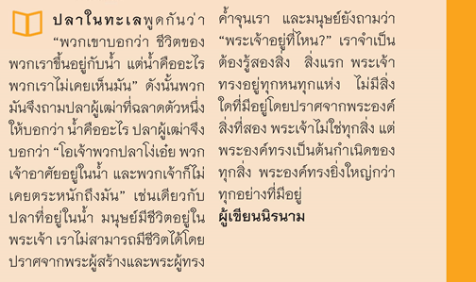
ปลาในทะเล ดูในส่วนของผู้ปกครอง หน้า 13 (หน้า 196 และหน้า 13)

Slide 39
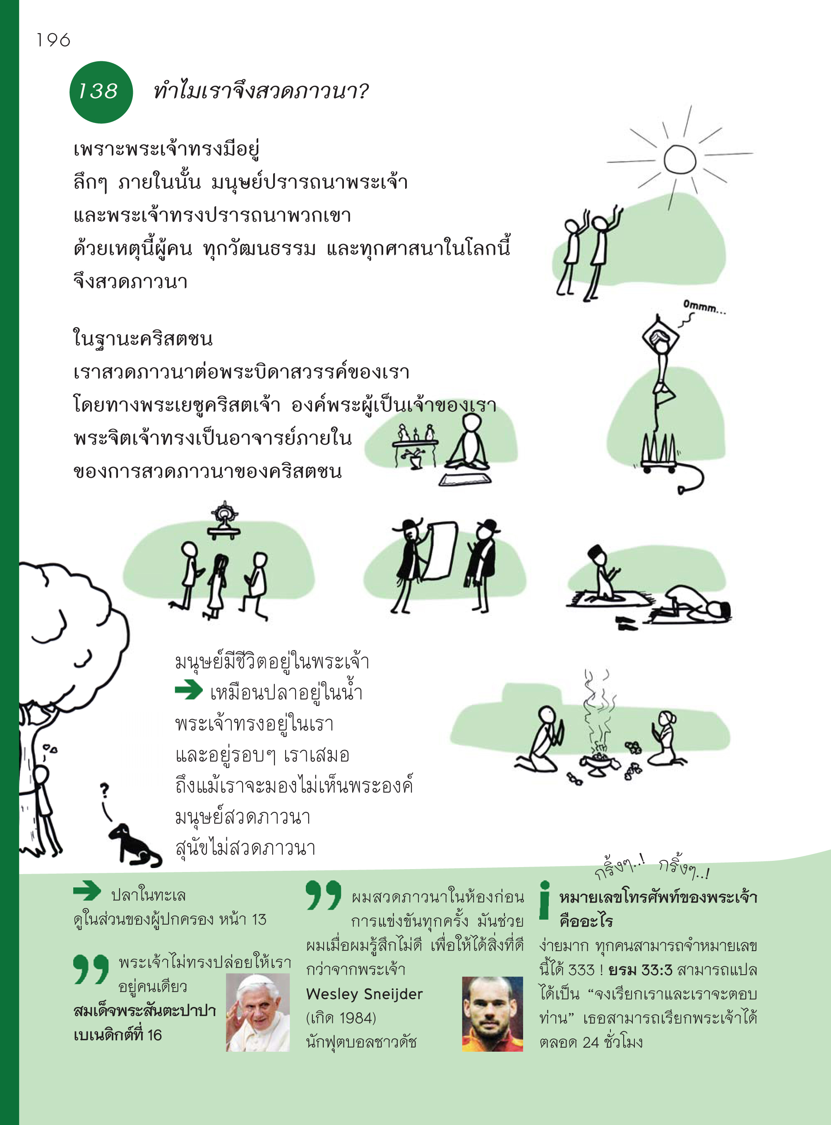
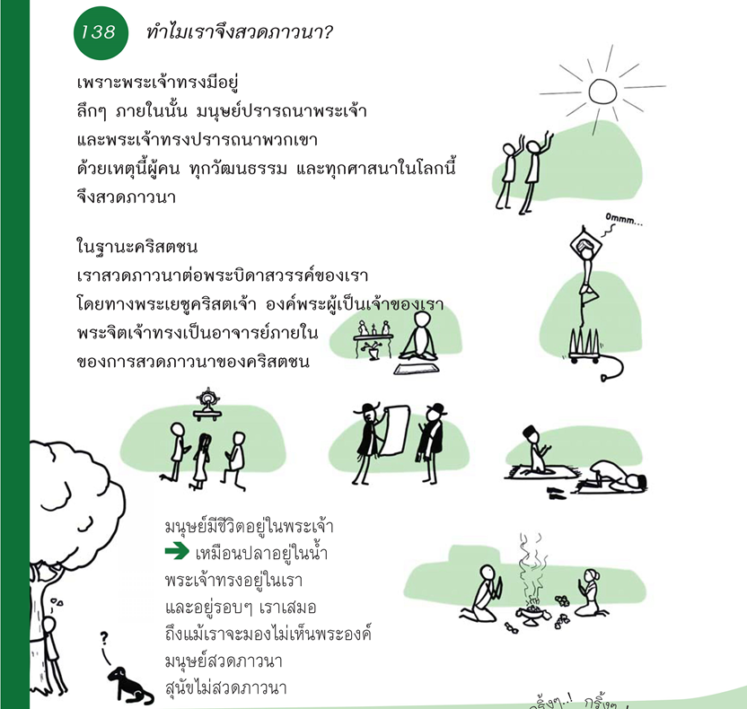

Slide 40
ประวัติโดยย่อ
ของพระเยซูเจ้า
(หน้า 41)

Slide 41
ใช้ร่วมกับหนังสือ YOUCAT (หน้า 99)

Slide 42
เบอร์โทรหาพระเจ้า 333 ยรม 33:3
(หน้า 196)
จงเรียกเรา และเราจะตอบท่าน

Slide 43
ชีวิตของพระเยซูเจ้าและสิ่งที่เราควรรู้เกี่ยวกับพระองค์ (หน้า 224)

Slide 44
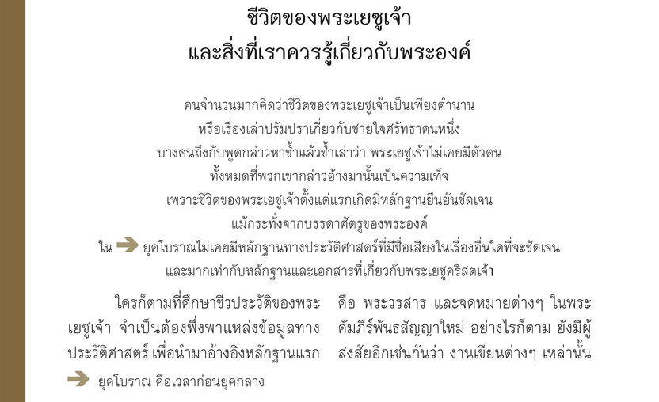

Slide 45
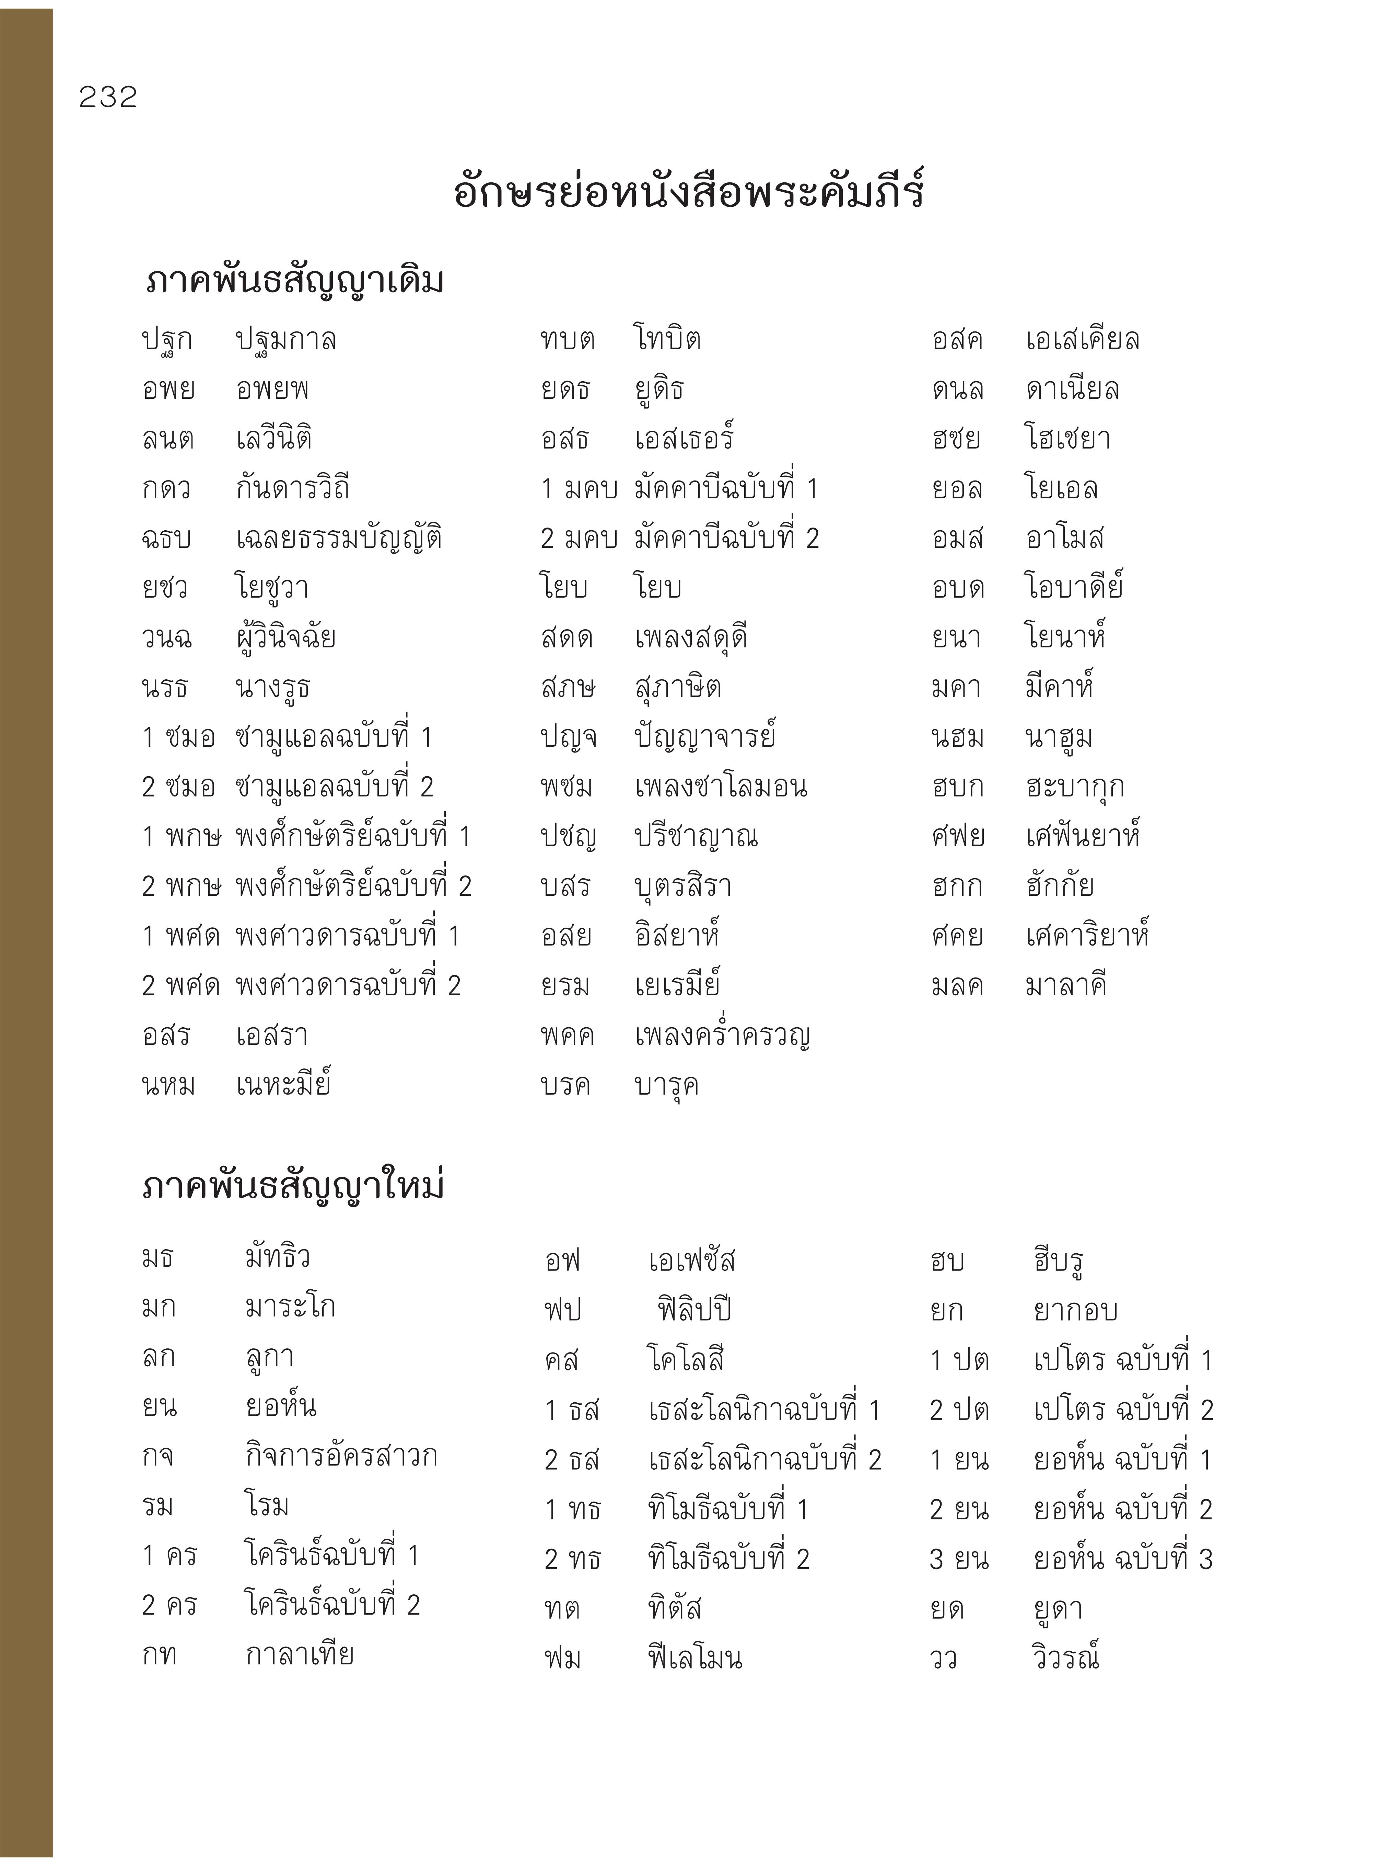
อักษรย่อ
หนังสือพระคัมภีร์
(หน้า 232)

